Slide 1
Q 42- Infections des Voies Respiratoires Supérieures: diagnostic et traitement
Pr B.Hammami
Service ORL Sfax- FMS
bouthainahk@gmail.com

Slide 2
IVRS
Muqueuse commune
Inflammation d’origine infectieuse
Voies aériennse supérieures
Immunité
Virale
Nez et sinus
Normale
Bactérienne
Pharyngo larynx
Déprimé => plus de mycose
Mycosique
rare
Oreille moyenne

Slide 3
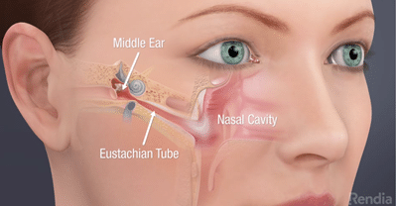
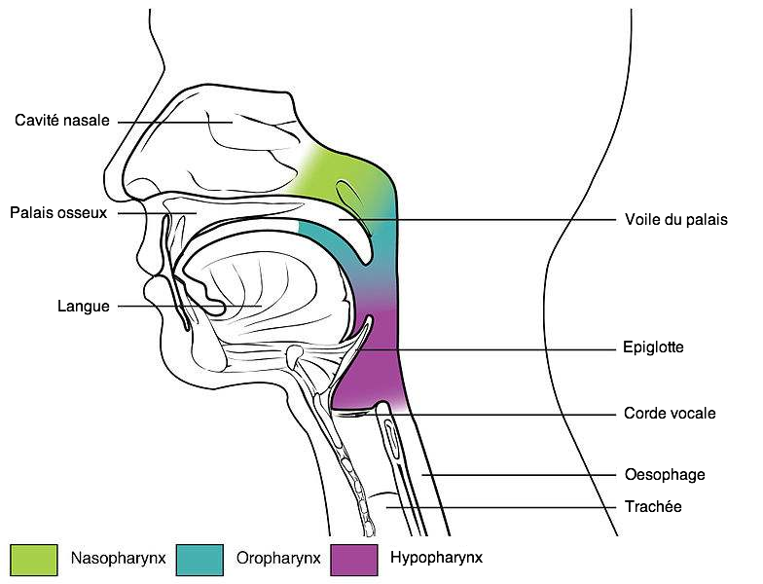
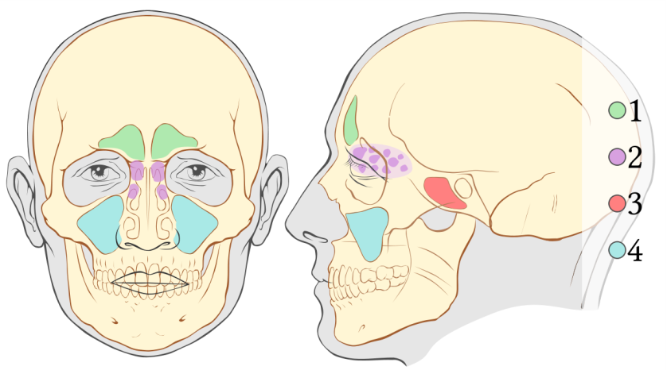
Voies respiratoires supérieures
Oreille moyenne
Communication :TA
Muqueuse respiratoire
Sinus de la face : muq
Fosses nasales
Pharynx: rhino, oro, hypo
….
Multiples points communs entre les infections de ces organes

Slide 4
Devinez la correspondance des chiffres pour IVRS
2 à 3
5 à 7
10%
Majorité
– 200-
20 à 30 %
60 à 80 %
Coût
Notes:
2 à 3 épisode d’IVRS chez l’adulte contre 5 à 7 chez l’enfant
10% d’origine bactérienne, majorité virale avec 200 virus recencés. 20 à 30 % reste d’origine inconnue mais présumés être d’origine virale
60 à 80 % de prescription d’ATB alors que la majorité sont d’origine virale

Slide 5
IVRS
R: A, D
Quels sont les modes de transmission des (IVRS) ?
Par les sécrétions respiratoires des individus atteints.
Par les aliments pourris.
Par contact avec des animaux.
Par les mains indirectement contaminées à partir d’une surface.
Par les eaux contaminées par les déchets.
Notes:
Les IVAS se transmettent entre humains par les sécrétions respiratoires des individus atteints qui peuvent disséminer l’agent infectieux par l’éternuement, la toux et les mains directement ou indirectement par l’intermédiaire d’une surface.

Slide 6
IVRS
R: B, D
2. Comment limiter la résistance bactérienne lors du traitement des IVAS ?
Utiliser des antibiotiques pour toutes les IVRS.
Prescrire des antibiotiques lorsque leur efficacité est démontrée.
Donner des antibiotiques aux patients présentant des symptômes digestives associés aux IVRS.
Initier un traitement antibiotique après un diagnostic précis justifiant cette prescription.
Éviter l'utilisation des antibiotiques chez les enfants.

Slide 7
La rhinopharyngite
R: B, D
3. La rhinopharyngite est
Une atteinte inflammatoire de la partie supérieure du larynx
Une infection de toutes les saisons
Une infection de l’immunodéprimé
Une infection virale aigue
Une maladie immunitaire
Notes:
A. Les atteintes mycosiques des voies aeriennes superieures sont des pathologies rares mais leur
incidence est en augmentation du fait du nombre croissant des patients immunodeprimes.
B. 20-30%des episodes d’IVAS restent de cause inconnue et presumes dus a des virus.
C. les adultes developpent en moyenne 2-3 episodes d’IVAS par an alors que les enfants d’age prescolaire en ont 5-7.
D. 60-80% des patients recoivent une prescription d’antibiotique/ moins de 10% sont d’origine bacterienne.
E. Traitement abusif dans 60 à 80 % des cas alors que l’infection est virale

Slide 8
La rhinopharyngite
R: A, E
4. La rhinopharyngite de l’enfant de 2 ans peut évoluer vers :
Otite moyenne aiguë
Sinusite maxillaire
Epiglottite
Bronchite chronique
Déshydratation
Notes:
Il s’agit d’une affection extrêmement frequente, a laquelle aucun enfant ne peut echapper
d'evolution spontanément favorable en 7 a 10 jours.
Ces virus induisent une immunite de courte duree ne protegeant pas contre les types heterologues, permettant les reinfections et expliquent la frequence des episodes.
Fréquente entre 6 mois et 8 ans
Favorisée par RGO

Slide 9
Rhinopharyngite
Affection fréquente, première pathologie infectieuse de l’enfant
Pathologie souvent bénigne
Evolution spontanément favorable en 7 à 10 j
Maladie de l’adaptation⇨ acquisition de l’immunité

Slide 10
Rhinopharyngite
Agent en cause:
virus (rhinovirus, coronavirus, VRS, influenza et parainfluanzae… plus de 200 virus
A! Bactéries trouvées dans les secrétions du rhinopharynx: flore normale, induction de complications
Notes:
Les virus sont de tres loin les principaux agents pathogenes : rhinovirus, coronavirus, VRS
(Virus respiratoire syncitial), virus influenza et parainfluenza, adenovirus, enterovirus… Plus de 200 virus sont susceptibles d’induire une rhinopharyngite. Ces virus induisent une immunite de courte duree ne protegeant pas contre les types heterologues, permettant les reinfections et expliquent la frequence des episodes.

Slide 11
Rhinopharyngite
Immunité induise par les virus en cause
De courte durée
Ne protégeant pas contre les types hétérologues
🢡possibilité de réinfection: fréquente
🢡fréquences des épisodes à différents virus

Slide 12
Qui peut faire une rhinopharyngite?
Tout âge mais surtout 6 mois à 8 ans, immaturité du système immunitaire
Pouvant atteindre jusqu’à 10 fois par an : immunité acquise de courte durée
Notes:
Dénutrition: maladie inflammatoire de l’intestin par exemples
Reniflement: rhinite allergique par exemple

Slide 13

Rhinopharyngite
Facteurs favorisant la survenue de rhinopharyngite:
Tabagisme passif
Promiscuité: fratrie nombreuse, milieu de vie inadapté au nombre de personnes qui y vivent
Habitudes alimentaires: carence dénutrition maladie cœliaque, …
Hygiène nasale (reniflement), rhinite allergique, maladie de la muqueuse nasale+++
Animaux domestiques
Fréquentation de collectivités (crèches)
Notes:
Facteurs indirects

Slide 14
La rhinopharyngite
R: A, C, E
5. Les signes d'une surinfection bactérienne incluent
Fièvre persistant au-delà de 3 jours
Persistance de la rhinorrhée jusqu’au 5eme jour
Persistance de la toux au-delà de 10 jours
Éruption cutanée
Changement de comportement de l’enfant
Notes:
Fièvre variable, n’est pas constante
L’état général est conservé en l’absence de complications
Une rhinorrhée purulente unilatérale doit faire rechercher un corps étranger nasal
Le caractere purulent de la rhinorrhee et l’existence d’une fievre (dans les delais normaux de la rhinopharyngite) ne sont pas des signes, ni des facteurs de risque d’infection ou de surinfection bacteriennes
En l’absence de complications, les prélèvements bactériologiques des sécrétions nasales et les examens virologiques sont inutiles

Slide 15
La rhinopharyngite
R: B, C
6. Au cours d’une rhinopharyngite:
Dès la survenue d’une otalgie fébrile une antibiothérapie est indiquée
La survenue d’un torticolis fébrile est en rapport avec un abcès des espaces profonds de la face
La fluctuation de la fièvre, en l’absence de complication, se termine au 3ème jour
L’apparition de conjonctivite est une indication à l’antibiothérapie
L’apparition d’une dysphonie est due à une laryngo-trachéite bactérienne
Notes:
l’otalgie fébrile est en faveur d’une OMA, la forme congestive n’est pas une indication à l’ATB
Abcès para et rétropharyngien
Oui
Conjonctivite uniquement unilatérale purulente
Les formes de laryngite au décours d’une rhinopharyngite sont les formes sous glottique et striduleuse

Slide 16
La rhinopharyngite
R: D, E
7. Le traitement des rhinopharyngites
Par antiinflammatoire diminue la durée des symptômes
Nécessite une antibiothérapie si persistance de rhinorrhée au delà de J10
Compliquées d’une sinusite maxillaire nécessite une antibiothérapie avant l'âge de 2 ans
Par corticoïde général n’a pas de place
Doit être révisé en cas de persistance du refus alimentaire à j3
Notes:
les anti-inflammatoires non steroidiens a dose anti-inflammatoire ainsi que les corticoides par voie generale ne sont pas indiques
Attention la persistance de la rhinorrhée peut évoquer une surinfection bactérienne comme elle peut cacher une rhinite allergique donc il faut réévaluer le malade
La sinusite max ne se voit pas avant 2 ans , en plus l’ATB n’est pas sytématique

Slide 17
Rhinopharyngite: évolution et complications
NECESSITE DE RECONTACTER LE MEDECIN si
Fièvre > 3 jours ou réapparition secondaire après ce délai
Persistance sans tendance à l’amélioration d’autres symptômes
> 10è jour: toux, rhinorrhée, ON
Changement du comportement de l’enfant: anorexie, irritabilité, réveils nocturnes ou au contraire somnolence
Otalgie, otorrhée
Conjonctivite purulente, œdème palpébral
Gêne respiratoire surajoutée ou persistante , douleur thoracique

Slide 18

Rhinopharyngite de l’enfant
- Complications
- Facteurs favorisants
- Signe de gravité
Non compliquée
Non compliquée, facteurs de risque de cpc
Compliquée : cpc bactérienne
Antipyrétique
Lavage solution saline
Même ttt
Vigilance accrue
ATB d’emblée
Ttt adjuvant

Slide 19
Les angines

Slide 20
L’angine agiue:
R: B, D, E
8. L’angine aigue
Est une inflammation infectieuse de l’oropharynx
Est rare avant 18 mois
Peut se compliquer de sinusite
Est favorisée par l’anémie
Peut être due à un mauvais état dentaire
Notes:
inflammation d’origine infectieuse localisee au tissu lymphoide des amygdales palatines
Est rare avant 18 moiscas d’angine de l’enfant et 10 a 25% des angines de l’adulte
Foyer infectieux de localisation différente
C’est la rhinopharyngite qui est favorisée par hygiène nasale defectueuse
Oui l’angine de vincent

Slide 21
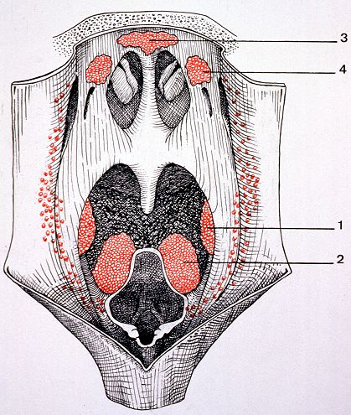
Tissu lymphoïde oropharynx: anneau de Waldeyer
Amygdales palatines (1)
Amygdales linguales (2)
Amygdales pharyngiées (3)
Amygdales tubaires (4)
Tissu intramuqueux
Notes:
l’amaygdales palatines(1). L'amygdale linguale (2), l'amygdale pharyngée (3) et les amygdales tubaires (4) sont moins bien individualisées.

Slide 22
QCM 9:
R: D, E
9. Au cours de l’angine aigue:
L’otalgie est primaire
Le trismus est signe d’un adénophlegmon
La rhinorrhée est signe de streptocoque
L’œdème de la luette peut se voir en dehors de complication
L’exsudat pultacé dans la forme erythémato pultacée est facilement décollable
Notes:
Otalgie reflexe peut toujours se voir vu qe l’amygdale est innervée par trijumeau et glossopharyngien, l’oreille moyenne est aussi innervé en partie par glossopharyngien,

Slide 23
Angine aigue
R: A
10. Au cours de l’angine:
A. vésiculeuse, les vésicules peuvent dépasser les amygdales
B. Ulcéreuse de Vincent, la palpation de l’amygdale montre une induration
C. Pseudomembraneuse, il est difficile de différencier cette forme de l’ulcéronécrotique
D. l’absence d’adénopathie écarte le diagnostic
E. l’adénopathie du secteur III est en faveur de l’origine bactérienne
Notes:
Voir photo , mais attention ca peut évoquer les malaadies bulleuses quand c’est diffus à toute la cavité buccale avec lesions cutanés (voir dg diff
En règle , elle est unilatérale mais elle peut être bilat
Aspect différent
ADP svt présente et douloureuse mais inconstante

Slide 24
QCM 11
R: B, E
11. Parmi les formes cliniques de l’angine,
Chaque présentation est corrélée à un agent bactériologique
La présence d’une laryngite associée est en faveur d’une virose
L’examen des aires ganglionnaires peut orienter vers l’atteinte bactérienne par leur taille
Le score de Mac Isaac est nécessaire quelque soit la forme clinique
La forme erythémato pultacée peut être due à plusieurs groupes du streptocoque
Notes:
A. Il est tres important de se rappeler, que dans la majorite des cas il n’existe pas de
correlation entre la presentation clinique et l’agent pathogene en cause.EBV donne forme érythémateuses et érythémato-pultacées ou pseudo-membraneuses
B. Vrai
C. Par leur localisation et leur nombre
D. Le score est valable pour l’indication du test de dg rapide et donc pour le dg du strepto, donc il est indiquée quand il y a suspicion de strepto à savoir E et EP

Slide 25
QCM 12
R: D
12. Parmi les angines suivantes, quand est ce que l’origine bactérienne est retenu?
Angine vésiculeuse
Angine dans le cadre des MST
Angine avec exanthème
Angine avec énanthème
L’association à une otite
Notes:
Toujours virale
Gonocoque et syphilis bactérienne, HIV virale
Non, exanthème peut se voir dans plusieurs maladies virale, rubéole, virose…
Scarlatine
E. Svt fait suite ç une rhinopharyngite et n’est pas obligatoirement bactérienne

Slide 26
L’exanthème associé à la scarlatine
R: B, C
13. L’exantème associé à la scarlatine:
Est prurigineux
Se voit sans intervalle de peau saine
Contient une fin piquetée s’effaçant à la pression
Débute au niveau de l’abdomen
Respecte l’orifice narinaire

Slide 27
Formes cliniques de l’angine
E ou EP
Viral 60-80%/VRS, EBV, CMV HIV
Bactéries: SßA, strepto B, C, F, G; anaérobies, Gonocoque
Pseudo Mb
EBV +++
Diphtérie : bactérienne, sj mal vacciné pays d’endémie ‘europe est, voie de développement)
Vésiculeuse
TOULOURS VIRALES
Entérovirus: echovirus, coxsackie
Herpes simplex virus, VZV
U ou UN
Fusobacterium necrophorum+Borrelia vincentii
Treponema pallidum: syphilis

Slide 28
Origine de l’angine
Streptococcique
Virale
Début brutal
Fièvre élevée
Fièvre modérée
Douleur pharyngée intense
Toux
Absence d’atteinte nasale ou laryngo trachéale
Rhinorrhée et obstruction nasale
ADP limitée sous digastrique
Adénopathies cervicales multiples
Notes:
Douleur intense peut se voir dans les formes à coxsackie

Slide 29
Streptocoque
ßhémolytique ou pyogènes
αhémolytique ou non hémolytique
Groupe A
A! sérotype M1
Groupe D, H
Groupe B, C, F, G
Non groupable E, H
Notes:
Le premier groupe est celui qui est pathogène
Le deuxième est sujet de portage chronique et non pathogène
Le sérotype M1 du groupe A est responsable des formes grave comme choc toxinique suite à la synthèse de la toxine erythrogène A, B, ou C

Slide 30
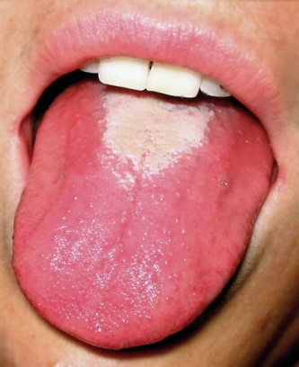
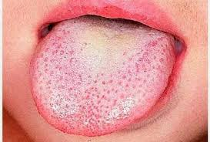
Scarlatine
Due à une toxine érythrogène Strepto groupe A
Incubation 3-5j
Angine rouge, céphalées, vomissements et fièvre 39-40°
Énanthème: constant, permet le dg
Langue desquame de la périphérie vers le centre → V scarlatin
Rouge uniforme: 6ème jour
Notes:
Scarlatine:
C’est une forme particulière d’angine due à un streptocoque du groupe A (producteur d’une toxine érythrogène).
Après une incubation de trois à cinq jours, le tableau clinique associe une angine rouge, des céphalées, des vomissements et une fièvre à 39°-40°. L'exanthème et surtout l'énanthème permettent le diagnostic.
L’énanthème est constant et caractéristique, associant une pharyngite et des modifications de l’aspect de la langue. Celle-ci desquame de la périphérie vers le centre pour devenir uniformément rouge au 6ème j (langue framboisée). Elle prend l’aspect particulier d’un V rouge délimitant un triangle blanc « leV scarlatin ». L’exanthème apparaît, secondairement, d’abord sur le thorax et à la racine des membres, puis s’étend en 1 à 2 j sur tout le tronc ; il atteint les extrémités en respectant paumes et plantes ainsi que la région péribuccale.

Slide 31
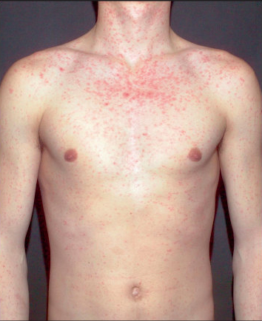
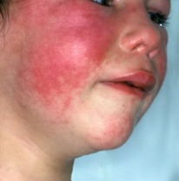
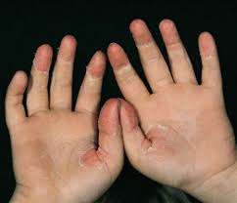
Scarlatine
Exanthème:
Non spécifique de la scarlatine
Apparition secondaire après énanthème
Début: sur le thorax et racine des membres
S’étend en 1 à 2 jours sur tout le tronc
Respecte les paumes , plantes et péribuccale
Prédominance aux plis de flexion
Erythème diffus , en nappe, sans intervalle de peau saine
Fin piqueté rouge ; s’efface à la pression
Peut être prurigineux
Notes:
Scarlatine:
C’est une forme particulière d’angine due à un streptocoque du groupe A (producteur d’une toxine érythrogène).
Après une incubation de trois à cinq jours, le tableau clinique associe une angine rouge, des céphalées, des vomissements et une fièvre à 39°-40°. L'exanthème et surtout l'énanthème permettent le diagnostic.
L’énanthème est constant et caractéristique, associant une pharyngite et des modifications de l’aspect de la langue. Celle-ci desquame de la périphérie vers le centre pour devenir uniformément rouge au 6ème j (langue framboisée). Elle prend l’aspect particulier d’un V rouge délimitant un triangle blanc « leV scarlatin ». L’exanthème apparaît, secondairement, d’abord sur le thorax et à la racine des membres, puis s’étend en 1 à 2 j sur tout le tronc ; il atteint les extrémités en respectant paumes et plantes ainsi que la région péribuccale.

Slide 32
QCM 14
R: B, E
14. Les examens complémentaires au cours de l’angine sont obligatoires:
Chez l’enfant
Pour la forme pseudomembraneuse
Pour les formes hyperalgiques
En cas d’érythème prurigineux
En cas d’association à une gingivite hypertrophique
Notes:
Enfant <3 ans pas d’ex compl: non obligatoire
Oui MNI test et ou pvt et examen cultutre
Formes hyperalgique svt virale coxsackie
Scarlatine
Oui pour dg leucémie aigue (de mm si ulcéronecrotique bilat)

Slide 33
Examens complémentaires au cours de l’angine pour le diagnostic:
Bactériologique
TDR: enfant ≥3 ans, adulte avec score Mac Isaac ≥2
Pvt pour ex direct et culture: pseudo mb, ulcéronécrotique
De complication
Imagerie
Biologie
Différentiel
QCM+++
Ulcération sur induration: biopsie
Manifestations d’hémopathie : QCM+++
Eruptions bulleuses
Notes:
Manifestation buccopharyngee d’une hemopathie :
• Agranulocytose : neutropenie d’origine medicamenteuse, toxique, idiopathique…
Les lesions, sphaceliques et pseudomembraneuses sont diffuses sur tout le pharynx et d’extension rapide. Elles ne saignent pas et ne suppurent pas. Il n’y a pas d’adenopathie cervicales associees.
L’hemogramme et le myelogramme montent l’agranulocytose sans atteinte des
autres lignees sanguines.
• Leucose aigue : l’atteinte amygdalienne est associee a une gingivite hypertrophique. Son evolution necrotique (angine ulcero-necrotique bilaterale) et sa tendance hemorragique doivent faire pratiquer un hemogramme et un myelogramme
- Eruptions bulleuses : Ce sont des affections rares, qui interessent surtout la
dermatologie. Elles peuvent etre confondus avec une angine vesiculeuse mais l’atteinte est diffuse a toute la muqueuse buccale avec presence de lesion cutanees (exemple : pemphigus) qui affirment le diagnostic.

Slide 34
QCM 15:
R: A, E
15. Au cours du phlegmon périamygdalien:
La suppuration est extra capsulaire
Les aérobies sont en cause après le SGA
L’association à l’aspect sphacélique est constante
L’œdème de la luette est pathognomonique
Le trismus est source de difficulté dans le diagnostic
Notes:
suppuration de l'atmosphere celluleuse extra-capsulaire de la loge amygdalienne
L'agent microbien habituel de ces phlegmons peri-amygdaliens est dans l'immense majorite des cas le SGA, les bacteries anaerobies venant en seconde position.
Se voit dans les agranulocytoses (dg différentiel
Peut se voir mm dans les formes virale
Amygdale refoulee en dedans.

Slide 35
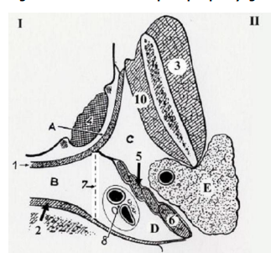
Loge amygdalienne
Notes:
Atmosphère celluleuse extra capsulaire de la loge amygdalienne , siège entre amygdale et fascia pharyngo basilaire

Slide 36
Phlegmon périamygdalien
Suppuration zone extra capsulaire de la loge amygdalienne, atmosphère cellulo graisseux
80%: antéro-supérieur
Agent: SGA<anaérobie
Dl pharyngienne unilat intense
AEG, fièvre 39-40
Ex: trismus, tuméfaction sup du pilier ant, luette déviée controlat oedématiée, amyg refoulée en DD
Notes:
C'est une suppuration de l'atmosphère celluleuse extra-capsulaire de la loge amygdalienne, à point de départ amygdalien. Dans 80 % des cas, il est de localisation antéro-supérieure.
L'agent microbien habituel de ces phlegmons péri-amygdaliens est dans l'immense majorité des cas le SGA, les bactéries anaérobies venant en seconde position.
La symptomatologie associe une douleur pharyngée unilatérale intense, une dysphagie, un état général altéré avec une fièvre élevée à 39-40°.
L'examen, souvent gêné par le trismus, retrouve une tuméfaction de la partie supérieure du pilier antérieur, une luette déviée du côté controlatéral, oedématiée, translucide et une amygdale refoulée en dedans.

Slide 37
QCM 16:
R: C
16. L’angine avec suppurations profondes:
Se voit par dissémination hématogène de l’infection
Est une complication par toxine
Peut s’associer à une thrombophlébite
Se manifeste par tuméfaction ganglionnaire cervicale
Est une indication à la TDM cervico thoraco abdominale
Notes:
Locorégionale
Complication suppurative
Oui
C’est l’adénophlegmon
TDM cervico thoracique

Slide 38
Complications au cours des angines
Loco-régionale suppurative
Toxinique
Inflammatoire immunologique
Phlegmon Péri A
Scarlatine
Mineures:
Erythem noueux
Sd arti isolé
Adénophlegmon
Suppu profondes
Choc toxinique
Majeures
RAA
GNA
Sd Lemierre

Slide 39
Formes évolutives
Angines récidivantes
Au moins 1 signe à chaque épisode:
- Fièvre>38,3
- ADP cervicale
- Exsudat amygdalien
- Strepto test +
≥7 fois/ an
≥5 fois/an ,
2 ans de suite
≥3 fois/ an,
3 ans de suite
Notes:
7-3 Amygdalite chronique Elle se manifeste cliniquement par : - Des angines à répétition, souvent blanches, prolongées, avec adénopathies importantes et asthénie durable - - La persistance, entre ces angines : • d’une odynophagie chronique • d’un état inflammatoire des amygdales, donnant issue à leur pression à un liquide louche ou purulent • d'un syndrome biologique inflammatoire : hyperleucocytose, CRP augmentée • de ganglions cervicaux sous-angulo-maxillaires chroniques Le peu d'efficacité d’une éventuelle antibiothérapie générale. Ce tableau persiste trois mois ou plus et ne répond pas à un traitement bien conduit.

Slide 40
QCM 17
R: A, B
17. Le traitement antibiotique, des angines bactériennes,
Précoce, accélère la disparition des symptômes
Réduit la période de contagiosité
Instauré au-delà de j9 prévient le RAA
La durée du traitement est de 6 jours
Se base sur le TDR dans toutes les formes
Notes:
c. Prévient jusqu’à 9j
D. Pour l’amoxicilline,pour les autres ATB durée de 4 j pour C2G, 3j pour azithro
E azithromicine 5 j

Slide 41
Cas clinique 1
Amine, jeune de 19 ans, allergique à la pénicilline, consulte pour odynophagie intense dans un contexte fébrile d’installation brutale, sans toux ni rhinorrhée
A l’examen,
Fièvre 39°8
les amygdales sont hypertrophiées oedématiés, œdème de la luette
Polyadénopathies cervicales diffuses douloureuses de 1 à 2 cm avec peau en regard saine
Diagnostic angine aigue

Slide 42
Cas clinique 1: QCM 18
R: E
18- Procédez au calcul du score de Mac Isaac chez ce malade:
0
1
2
3
4
Fièvre >38 °: 1
Absence de toux: 1
Adénopathies cervicales sensibles:1
Atteinte amygdalienne: 1
Age 15-44 ans :0
Notes:
Fièvre >38 °: 1
Absence de toux: 1
Adénopathies cervicales sensible:1
Atteinte amyg: 1

Slide 43
Cas clinique 1 QCM 19
R: B, C
19. En l’absence d’allergie aux céphalosporines, Quelle (s) est (sont)l’(les)alternative(s) possible?
Amoxicilline 1gx2/j 06j
Céfuroxime axétil 250mg x 2/ j pendant 04j
Paracétamol 1gx3/j 05j
Azithromycine 500mg/j 03 j
Ibuprofène 400mgx2/j 03j
Notes:
Paracetamol 5j pour agir sur la douleur et fièvre
Ibuprmédical.ofène
L’ibuprofène est l’anti-inflammatoire non stéroïdien (AINS) recommandé en premier lieu pour soulager la plupart des douleurs aiguës modérées à intenses chez l’enfant de plus de 3 mois. Il est utilisé à la dose de 30 mg par kilo de poids et par jour, en quatre prises. Ces posologies correspondent aux doses les plus efficaces et elles ne doivent pas être dépassées sans avis à dose antiinflammatoire 400x2, dise antalgique est la moitié
Azithromycine enlevé des indications de l’angine

Slide 44
angine eryth ou EP bact
 | Adulte |  | Enfant
 | Dose | Durée | Dose | durée
1ère intention | Amoxicilline 1gx2/j | 6j | 50mg/kg/j en 2 prises | 6j
Allergie péni | -Céfuroxime-axétil 250mgx2/j -Cefpodoxime-proxétil : 100 mgx2/j | 4j 5j | Cefpodoxime-proxétil 8mg/kg/j en 2 prises | 5j
Allergie Blact | -Clarithromycine: 500 mg/j | 5j | -Clarithromycine: 15mg/kg/j en 2 prises | 5j
Notes:
Cefpodoxime-proxétil : cefpodox, orelox

Slide 45
Autres angines
 | Adulte |  | Enfant
 | Dose | Durée | Dose | durée
EP | Amoxicilline 1gx2/j | 6j | 50mg/kg/j en 2 prises | 6j
Diphtérie | Amoxicilline : 3 g/ j -Azithromycine: 500 mg/j | 14j 5j | 100mg/kg/j | 14j
Vincent | Amoxiclav
Phlegmon periamygdalien | Amoxiclav -C3G+metronidazole IV ou clindamycine | 10-14j

Slide 46
Cas clinique 1
Après guérison, Amine a reconsulté plusieurs fois pour angines blanches avec asthénie durable. En dehors des épisodes infectieux, il garde une odynophagie chronique .
Le diagnostic d’amygdalite chronique est suspecté.

Slide 47
Cas clinique 1
R: B, C
20. La suspicion d’une amygdalite chronique est faite devant:
Les amygdales qui reviennent à leur aspect normal
Les adénopathies associées persistantes sont au groupe II
Le bilan inflammatoire systématiquement demandé est pathologique
Le traitement antiinflammatoire doit être prolongée
l’amygdalectomie est indiquée si échec du traitement antiinflammatoire

Slide 48
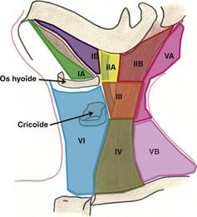
Groupes ganglionnaires
IA: sous mental
IB: Sous maxillaire
IIA: JC sup
IIB: rétrospinal
III: JC moyen
IV: JC inf , sus clav
VA: spinal sup
VB: spinal inf
VI: Mediastino récu.

Slide 49
Attention aux autres formes et complications des angines

Slide 50
Adénite/ Adénophlegmon/ Cellulite
Cellulite
Tissu graisseux
Adénophlegmon
Suppuration
Adénite
Inflammation
suppuration
Inflammation
Inflammation
Ganglion
autour

Slide 51
Adénite/ Adénophlegmon/ Cellulite
Adénite
ADP augmenté de taille, dl++, mobile
Peau saine
Adénophlegmon
Peau inflammatoire limitée en rager de l’ADP
Fluctuation
Cellulite
Extension de l’inflammation à distance de l’ADP
Fluctuation et douleur à distance

Slide 52
Mononucléose infectieuse
Fièvre 38 – 40°, asthénie intense
Angine le plus souvent E ou EP, rarement pseudomb
Purpura du voile, œdème luette
ADP diffuses, région cervical postérieure
SMG, éruption spontanée ou après prise péni A

Slide 53
Bilan à demander devant suspicion MNI
NFS: sd mononucléosique
Pvt gorge si forme pseudo mb: éliminer diphtérie
Sérologie EBV >>> MNI test (faible sensibilité)
Sérologie EBV:
Confirme dg
IgM anti VCA (+) ET absence d’Ac anti EBNA

Slide 54
Conduite à ne pas oublier+++
Si le diagnostic retenu est une mononucléose infectieuse, que proposez vous comme traitement?
Arrêt ATB +++
Asthénie majeure: corticothérapie

Slide 55

Rhinopharyngite
Angine

Slide 56
J’ai une question
Angine et conjonctivite
Diagnostic?
Examen complémentaire?
Traitement?
Angine à adénovirus:
Érythémateuse
Collectivités d’enfants
Fièvre modérée
ADP bilatérales
Conjonctivite bilatérale: inconstante

Slide 57
Les sinusites et leurs complications

Slide 58
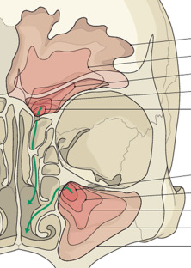
Sinus et âge
Éthmoide:
depuis la naissance jusqu’à 2 ans, le seul fonctionnel
Maxillaire:
vers 6 ans
Frontal et sphénoidal:
Après l’âge de 9 ans

Slide 59
Les sinusites
R: A, B
21,Les causes de sinusites aigues sont:
Dentaires
Infections sur hémosinus
Déficit en Ig A
Déviation septale
Défaut de développement des sinus aux bas âge

Slide 60
Les sinusites
R: A, B
22. Les sinusites chroniques unilatérales peuvent être causées par:
Concha bullosa
Une origine dentaire
Dyskinésie ciliaire
Causes immunologiques
Barotraumatisme sinusien
Notes:
D: deficit en Ig A: sinusite bilat

Slide 61
QCM 23
R: B, D, E
23. Au cours des sinusites, les agents en causes sont :
Viral dans les formes chroniques
Streptocoque A et anaérobies dans les formes d’origine dentaire
BGN dans les formes aigues
Staphylocoque chez l’enfant plus fréquemment que l’adulte
Anaérobie dans les formes chroniques
Notes:
Viral le plus fréquent
Sinusite aigue dentaire : streptocoque A, anaérobies
Sinusite chronique: bacteries anaerobies et de bacilles a Gram negatif aerobies
Sinusite de l’enfant: Streptococcus pneumoniae, staphylocoque aureus, Haemophilus influenzae et les anaérobies

Slide 62
Bactériologie des sinusites
Déclencheur
Viral
Adulte
Aigue: HI, SP, MC
Aigue dentaire: streptocoque A, anaérobie
Chronique: anaérobies et BGN aérobies.
Enfant
SP, Staph aureus, HI, anaérobies (pyocyanique, acinetobacter)

Slide 63
QCM 24
R: C, E
24. Le diagnostic d’une sinusite :
Est retenu devant une opacité comblant un sinus à l’imagerie
D’origine bactérienne nécessite un prélèvement
Est évoqué devant la présence d’au moins deux critères cliniques
Est évoqué devant une fièvre isolée chez un immunocompétent
Est différent selon le sinus

Slide 64
Diagnostic positif de sinusite
Clinique devant la survenue brutale 2 parmi 3 des critères suivants,
Obstruction ou congestion nasale et/ou
Rhinorrhée antérieure ou postérieure (pouvant être incolore ou épaisse voire purulente) et/ou
Douleur sous orbitaire/Sensation de pesanteur faciale

Slide 65
Sinusite suppurative, purulente, bactérienne
AU moins 2/3 des critères majeurs suivants:
1- la persistance ou ⭧ des douleurs sinusiennes infra-orbitaires malgré un ttt symptomatique pendant au moins 48 heures.
2- le type de la douleur :
- son caractère unilatéral,
- et/ou son augmentation quand la tête est penchée en avant,
- et/ou son caractère pulsatile,
- et/ou son acmé en fin d’après-midi et la nuit ;
3- l’augmentation de la rhinorrhée et le caractère continu de la purulence. Ces signes ont d’autant plus de valeur qu’ils sont unilatéraux.

Slide 66
QCM 25
R: C, D, E
25. L’imagerie des sinus au cours des sinusites est systématique pour:
Les sinusites frontales
Les sinusites maxillaires d’origine dentaire
Les sphénoidites
L’éthmoidite extériorisée
Les sinusites chroniques
Notes:
- Quand une origine dentaire est suspectee, les cliches retro-alveolaires ou un orthopantomogramme s’imposent. Un scanner des sinus ne sera realise dans ce cadre que lorsqu’une complication est suspectee.
- Sinusite frontale: La TDM n’est realisee qu’en cas de suspicion de complications ou recidive
- Sinusite sphénoidale: systématique
- Ethmoidite: systématique
- Sinusite hyperalgique ou bloquée: sys
- Sinusite chroniques: systématique
Injection PC: formes compliquée

Slide 67
TDM sinus systématique
Récapitulation
Symptômes
Hyperalgique
Cpc
Évolution
Chronique
Récidivante
Topographie
Sphénoide
Ethmoide
Pansinusite
Notes:
- Quand une origine dentaire est suspectee, les cliches retro-alveolaires ou
un orthopantomogramme s’imposent. Un scanner des sinus ne sera realise dans ce cadre que lorsqu’une complication est suspectee.
Sinusite frontale: La TDM n’est realisee qu’en cas de suspicion de complications.
Sinusite sphénoidale: systématique
Ethmoidite: systématique, TDM cérébrale systématique , injection
Sinusite hyperalgique ou bloquée: sys
Sinusite chroniques: systématique
Injection PC: formes compliquée

Slide 68
Autres particularités de l’imagerie
Cérébrale
Clinique
ethmoidite ext
Injection
Complication
Ethmoidite ext
Dentaire
Rx dent
TDM sinus si cpc ou chgie prévue
Echographie orbitaire
Notes:
- Quand une origine dentaire est suspectee, les cliches retro-alveolaires ou
un orthopantomogramme s’imposent. Un scanner des sinus ne sera realise dans ce cadre que lorsqu’une complication est suspectee.
Sinusite frontale: La TDM n’est realisee qu’en cas de suspicion de complications.
Sinusite sphénoidale: systématique
Ethmoidite: systématique, TDM cérébrale systématique , injection
Sinusite hyperalgique ou bloquée: sys
Sinusite chroniques: systématique
Injection PC: formes compliquée

Slide 69
Le prélèvement bactériologique
R: A, C, D
26. Le prélèvement bactériologique au cours des rhinosinusites:
Doit être protégé
Doit se faire dans la cavité nasale homolatérale
Est indispensable si immunodépression
Est indispensable en cas de complication
Est indispensable devant une sinusite dentaire

Slide 70
QCM27
R: A, B, E
27. Au cours des sinusites:
La forme hyperalgique touche le maxillaire et le frontal
Maxillaire aigue ne s’extériorise jamais
Frontale , l’extériorisation se fait au dessous du sourcil
Sphénoidale, la douleur irradie vers l’arcade dentaire
Frontale et sphénoidale, il y a risque accru de complications visuelles et méningoencéphaliques
Notes:
c. Au dessus du sourcil

Slide 71
QCM 28
R: A, C
28. Devant une cellulite orbitaire, quels sont les signes qui font évoquer une éthmoidite?:
Rhinorrhée purulente homolatérale
Rougeur conjonctivale
Absence de pus conjonctival
Trouble de l’odorat
Obstruction nasale
Notes:
A! présence de pus conjonctival n’élimine pas l’éthmoidite parce que ca peut etre du à HI

Slide 72
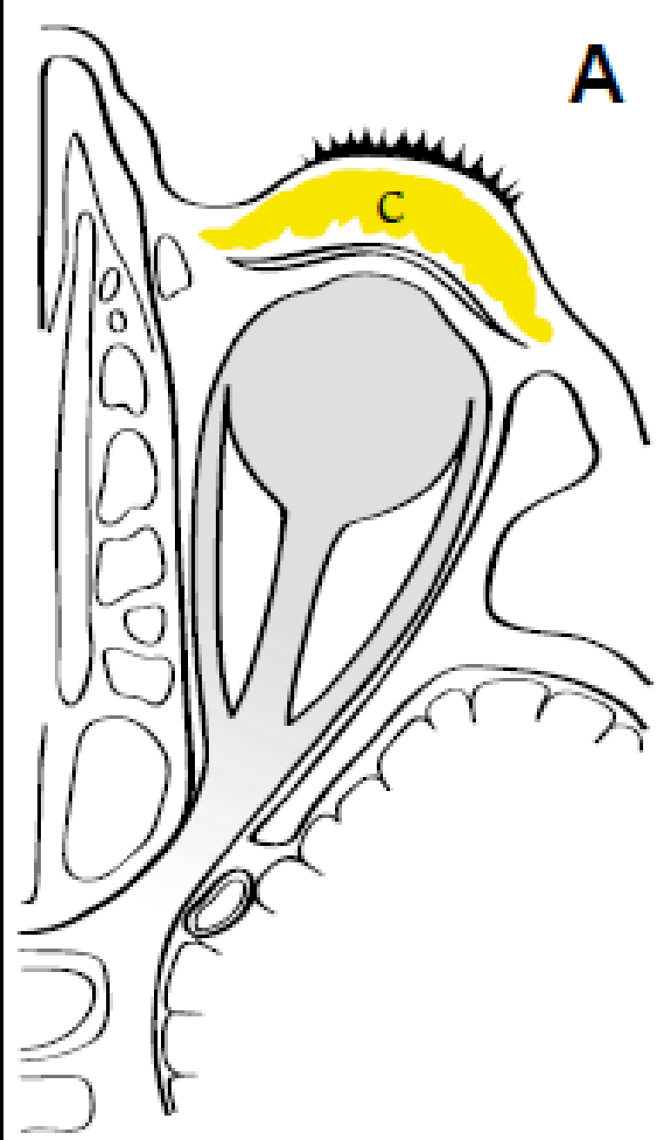
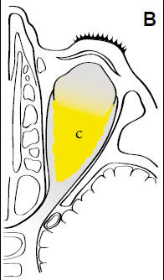
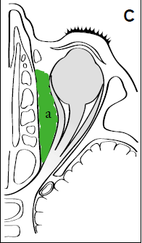
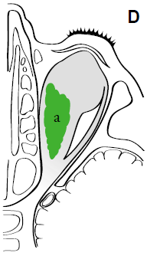
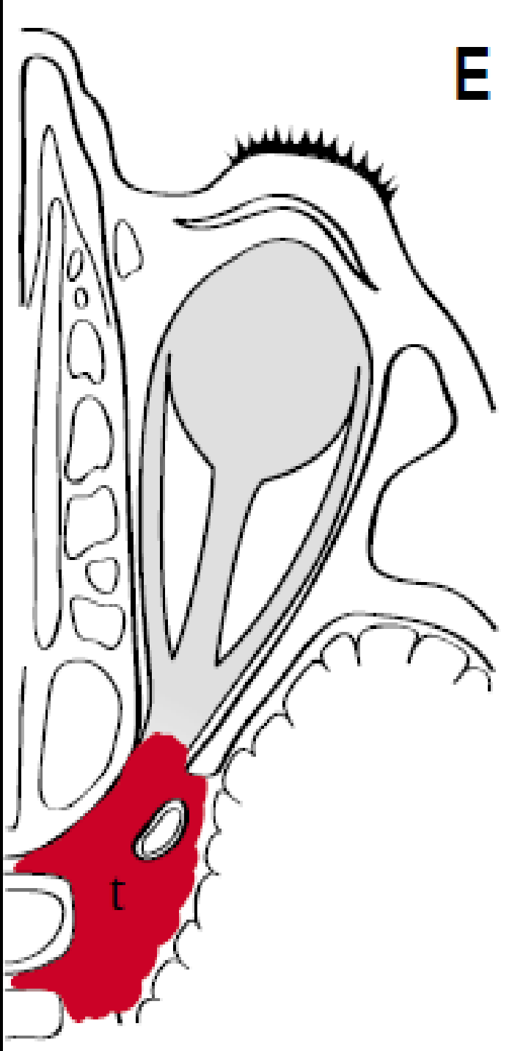
Classification Chandler
Inflammatoire
suppurée
Cellulite préseptale
Cellulite orbitaire
Abcès souspériosté
Abcès
orbitaire
Thrombose sinus caverneux

Slide 73
Au cours de l’éthmoidite
R: B, C, D
29. Au cours de l’éthmoidite
Le septum orbitaire est une barrière qui permet de différencier le stade III du stade IV
Le périorbite est le périoste orbitaire
La diffusion de l’éthmoide vers l’orbite est ralentie par le périorbite
La survenue de collection sous périosté entraine une exophtalmie non axile
L’atteinte préseptale ne se voit que dans le stade 1 de chandler

Slide 74
Éthmoidite
R: A, C, D
29. Au cours d’une éthmoidite, quel sont les signes communs à la cellulite orbitaire (stade II) et l’abcès intra orbitaire (stade IV)?
Trouble de l’oculomotricité
Baisse de l’acuité visuelle
Exophtalmie
Chémosis
Atteinte œil controlatéral
Notes:
Photo : chémosis

Slide 75
QCM
R: B, C
30.Au cours d’une éthmoidite, quels sont les signes qui différencient la cellulite préseptale (Chandler I) et cellulite rétroseptale (Chandler II)
Œdème palpébral
Chémosis
Exophtalmie
Baisse de l’acuité visuelle
Ophtalmoplégie

Slide 76
Éthmoidite
R: E
31 Au cours de l’éthmoidite, quel est le signe qui évoque le stade V de Chandler par rapport aux autres stades?
Œdème palpébral
Chémosis
Exophtalmie
Baisse de l’acuité visuelle
Atteinte orbitaire bilatérale

Slide 77
Classification de Chandler
Fournie par TDM/ suspecter par la clinique
Stade I:
cellulite préseptale
Stade II:
cellulite rétroseptale
Stade III:
abcès sous périosté
Stade IV: abcès intra orbitaire
Stade V: thrombose sinus caverneux
Œdème palpébral sup
Chémosis
Exophtalmie non axile
BAISSE DE L’ACUITE VISUELLE
Chémosis
Pas de tr oculomoteur
Limitation de l’oculomotricité POSSIBLE
Trouble occulomotricicté Ophtalmoplégie
Pas de baisse visuelle
Pas de baisse visuelle
Exophtalmie
Pas d’exophtalmie
Exophtalmie
Exophtalmie
Notes:
La classification de Chandler est donnée par la TDM mais elle peut etre suspecter par la clinique

Slide 78
QCM 32
R: A, D
32.La sinusite mycosique
Touche surtout le sinus maxillaire
Agent en cause est le Candida albicans
Se présente exclusivement sous forme chronique
La TDM montre une opacité calcique dans le sinus
Le traitement se base sur le traitement antifongique principalement
Notes:
B: aspergillus fumigatus

Slide 79
QCM 33
R: B, C,
33- La sinusite d’origine dentaire
Est chronique
Les dents en causes: 2ème prémolaire, 1ère et 2ème molaire supérieurs
Associe une cacosmie , obstruction nasale et rhinorrhée unilatérale
Nécessite une chirurgie sinusienne de1 ère intention
L’antibiothérapie est la même qu’une sinusite maxillaire rhinogène

Slide 80
ATB des sinusites
R: B, C, E
34. Au cours des sinusites, l’antibiothérapie est indiquée devant:
Toute sinusite chronique
Sinusite hyperalgique
Sphénoidite
Sinusite maxillaire du nourisson
L’association d’une conjonctivite unilatérale
Notes:
A. Si réchauffement

Slide 81
QCM 35
R: C
35- Le traitement recommandé devant une sinusite maxillaire bactérienne non compliquée:
Amoxicilline pendant 7 jours pour l’adulte et l’enfant
Céfixime en cas d’allergie à l’amoxicilline
Pristinamycine en cas d’allergie aux bétalactamines
Macrolide en cas d’allergie aux bétalactamines
Fluroquinolone si allergie aux bétalactamines

Slide 82
Antibiothérapie au cours des ethmoidites
R: D, E
36. L’antibiothérapie au cours de l’éthmoidite
Est par amoxicilline-acide clavulanique quelques soit le stade
La durée du traitement intraveineux est de 10 jours minimum
L’association céfotaxime fosfomycine est gardée pour les complications cérébrales
Le relais se fait par par amoxicilline-acide clavulanique
Est généralement de durée totale de 15 jours
Notes:
Il faut rappeler qu’une ischemie de la retine ou du nerf optique superieure a 90 minutes entraine
des alterations irreversibles de la vision.

Slide 83
SINUSITE

Slide 84
Sinusite maxillaire aigue
 | Adulte |  | Enfant
 | Dose | Durée | Dose | durée
1ère intention | Amoxicilline 1gx23/j | 6 7j | 50 80 mg/kg/j en 2 3 prises sans dépasser 3 g | 6 10j
Allergie péni | -Céfuroxime-axétil 250mgx2/j -Cefpodoxime-proxétil : 100 200mgx2/j | 4j 5j 5j
Allergie Blact | -Azithromycine: 500 mg/j -Clarithromycine: 500 mg/j Pristinamycine 2-3g/j | 4j | 50mg/kg/j enfant > 6 ans | 4j

Slide 85
Otite moyenne aigue

Slide 86
L’otite moyenne aigue
R: A, C, D
37. Au cours de l’otite moyenne aigue:
L’isolement des virus est exceptionnel
Le streptocoque du groupe A est fréquemment en cause
La culture des prélèvements revient négative dans 30 à 40 % des cas
L’épidemiologie bactérienne ne doit être considérée que sur prélèvement par paracentèse
Représente l’extension antérieure d’une rhinopharyngite
Notes:
D. L’epidemiologie bacterienne conditionne le traitement antibiotique probabiliste et varie dans le
temps et selon les pays. Seule la culture du pus recueilli par paracentese, d’indication limitee, a une valeur formelle pour l’identification de la bacterie causale.
E.Extension postéro latérale

Slide 87
L’otite moyenne aigue
R: A, B, E
38- L’otite moyenne aigue:
Peut survenir le jour qui suit l’installation d’une rhinopharyngite
Survient souvent dans la première semaine après rhinopharyngite
Survient dans la moitié des cas de rhinopharyngites
Associée à une conjonctivite bilatérale évoque l’HI
Doit être évoquée devant toute rhinopharyngite avec fièvre persistante après 72h chez l’enfant en préverbal
Notes:
C. 10 % de rhinopharyngite

Slide 88
QCM 39
R: A, B, E
39. Le diagnostic d’otite moyenne aigue:
Doit être évoquée devant toute rhinopharyngite avec fièvre persistante après 72h chez l’enfant en préverbal
Est basé sur la présence de signes inflammatoires du tympan avec comblement de l’oreille moyenne
Est porté en présence de liquide derrière le tympan
Perforée est retenu dès l’apparition d’otorrhée dans le conduit
Doit être évoquée devant des signes digestifs fébriles

Slide 89
Otite moyenne aigue: otoscopie
Signes de l’inflammation
Hyperhémie du tympan , périphérie et centre
Liquide derrière le tympan
Disparition du triangle lumineux parfois même les reliefs

Slide 90
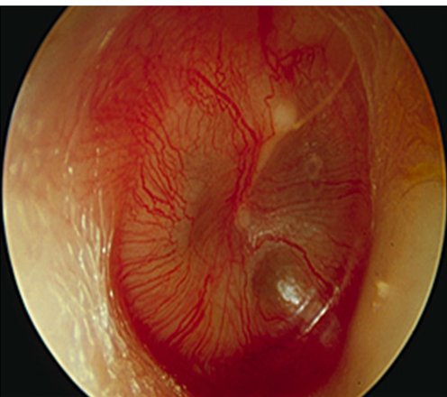
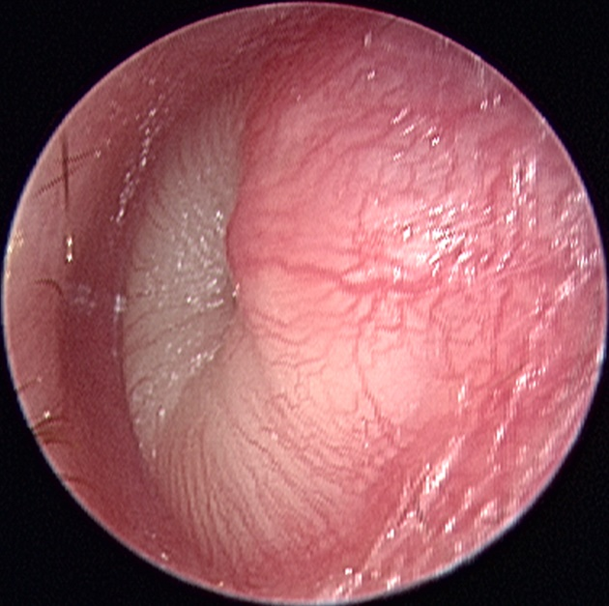
OMAigue congestive
OMAigue suppurée
Couleur non gris
hyperhémie
Non retracté
∆ présent, reliefs présents
Couleur non gris
hyperhémie
Non retracté
∆ absent , reliefs absents

Slide 91
Mastoidite
R: B, D, E
40. La mastoidite au cours d’une OMA
Est diagnostiquée sur la présence de comblement des cellules mastoidiennes à la TDM
Doit être évoquée devant une otite avec apparition de tuméfaction cervicale aigue
Le traitement par voie orale peut être tenté
L’imagerie doit comporter obligatoirement une exploration cérébrale
La chirurgie peut être indiquée d’emblée

Slide 92
Au cours des OMA
R: B, D, E
41. Au cours la paralysie faciale associée à une otite moyenne aigue purulente :
L’atteinte est progressive
La corticothérapie est systématiquement associée à l’antibiothérapie
L’AINS n’est systématique que chez l’enfant de moins de deux ans
Le scanner est systématique
Elle est de type périphérique
Notes:
A. Brutale et précoce

Slide 93
L’ATB au cours des OMA
R: A, E
42. L’ATB au cours des OMA
Peut être de 10 jours pour les enfants de plus de 2 ans
Est à base d’amoxi clav de première intention
Est efficace par cefixime
Erythromycine en cas de contre indication aux bétalactamine
Ceftriaxone en IM est exceptionnellement indiqué
Notes:
Forme recidivante ou perforée ou échec
D. Erythromycine sulfafurazole (2 macrolides en association)=pediazole

Slide 94
OMA
R: B, C, D
37. La guérison des OMA
Nécessite dans la majorité des cas une antibiothérapie
spontanément se voit d’autant plus que le sujet est âgé
Spontanément est moins probable en cas fièvre et douleur intense
Spontanément est peu probable en cas de pneumocoque
Est la disparition des symptômes
Notes:
Les etudes cliniques de prescription d’antibiotiques versus placebo montrent que la majorite
des OMA purulentes guerit spontanement

Slide 95
Critères de guérison des OMA
disparition des signes généraux,
disparition de la douleur, absence d’otorrhee,
otoscopie normale: pas de signes inflammatoires (la persistance d’un épanchement retro tympanique peut se prolonger pendant 3 semaines sans que ce soit pathologique)
et audition normale.

Slide 96
QCM 37
R: A, C, E
37- L’antibiothérapie au cours des OM
est de 10 jours si inférieur à 2 ans
Est de 5 jours formes récidivantes
Est de 5 jours chez l’adulte
Est non utile pour les nourrissons < 3 mois
Est de 10 jours en cas d’échec de l’ATB de 1ère intention de l’enfant

Slide 97
Abstention de l’antibiothérapie
Enfants > ou = 2 ans ET symptômes peu bruyants
Adultes: OMA congestives
Durée de l’ATB au cours des OMA
5 jours: adultes, enfants de plus 2 ans
10 jours : enfants de moins de 2 ans, récidivantes ou perforée

Slide 98
Traitement des OMA
OMA
congestive
purulente
Ttt antalgique + rhinopharyngite
<2 ans
>2 ans
ATB si persistance sp après 48-72 h
ATB systématique et d’emblée 10j
Peu symptomatique
ABSTENTION
Symptomatologie bruyante
ATB 5j
Notes:
la symptomatologie est bruyante (fievre
elevee, otalgie intense, otorrhee), une antibiotherapie doit etre prescrite

Slide 99
 | Adulte |  | Enfant
 | Dose | Durée | Dose | durée
1ère intention | Amoxicilline 3g/j | 5j | Amoxicilline 80mg/kg/j max 3g/j; 2 prises | 10j <2 ans 5j>2 ans
Otite +conj 1ère intention | Amoxiclav 3g/j | 5j | Amoxiclav 80mg/kg/j | 10j <2 ans
Allergie péni | cefpodoxime (400mg/j) ou cefuroxime-axetil (500 mg/j) | 5j 5j | Cefpodoxime 8mg/kg/j en 2 prises | 5j >2ans
Allergie Blact | Pristinamycine 2 g/j ou cotrimoxazole (800/j de sulfamethoxazole160 mg de trimethorpime ou levofloxacine (500 mg/j | 5j 5j 5j | Erythromycine-sulfafurazole ou cotrimoxazole (trimethroprime-sulfamethoxazole), | 10j 10j < 2 ans 5j >2ans
Échec au cours du ttt | Amoxicilline-acide clavulanique 3g | 5j | Amoxi clav 80mg/kg/j Ou cefpo proxétil 8mg/kg/j | 10j 10j
Récidive 4 j après la fin du ttt |  |  | Amoxi clav 80 m/kg/j+ amoxicilline (70 mg/kg/j) ou ceftriaxone IM ou IVL (50 mg/kg/j) | 8 à 10 jours 3 jours

Slide 100
 | Adulte |  | Enfant
 | Dose | Durée | Dose | durée
Échec au cours du ttt | Amoxicilline-acide clavulanique 3g | 5j | Amoxi clav 80mg/kg/j Ou cefpo proxétil 8mg/kg/j | 10j 10j
Récidive 4 j après la fin du ttt |  |  | Amoxi clav 80 m/kg/j+ amoxicilline (70 mg/kg/j) ou ceftriaxone IM ou IVL (50 mg/kg/j) | 8 à 10 jours 3 jours

Slide 101
< 3 mois
< 2 ans
> 2 ans
> 2 ans
Avis spécialisé ORL paracentèse et pvt
Pseudomonas+++
ATB systématique
Otite congestive ou Sympt peu bruyants
Sympt bruyants/ difficultés de compréhension des consignes
Abstention
Evaluation 48-72 h
ATB
Absence d’amélioration/ aggravation

Slide 102
QCM 43
R: D, E
43- La paracentèse dans la prise en charge des OMA est indiquée devant:
Âge > 3mois
Forme perforée compliquée
Persistance d’épanchement après la fin du traitement
Terrain immunodéprimé
Forme hyperalgique persistante après traitement antalgique

Slide 103
Paracentèse
Soulager les symptômes
Bactériologie
- Fièvre persistante malgré ttt antipyrétique
- OMA collectée hyperalgique résistante au ttt antalgiques
- OMA compliquée
- Echec ATB
- Âge < 3mois
- Terrain ID

Slide 104
Otite

Slide 105
Laryngite
 | Agent causal | Age /sexe | Symptomatologie | Examen | Diagnostic ex compl | Traitement
Laryngite sous glottique | Viral :myxovirus, para-influenzae 1 et 3. Bactérienne : rare | Garçon>fille 1-3 ans | Svt suite à rhinopharyngite fébrile -dyspnée nocturne, progressive : bradypnée insp+tirage+ cornage - toux rauque, aboyante Voix nle ou grave -Déglutition nle -Etat gl conservé | T°=38-38°5 Signes de rhinopharyngite Ausc : nle | Dg Clinique, pas d’ex compl | -ambulatoire Corticothérapie 0.3mg/kg renouvelé après 30min si persistance dyspnée
L’épiglottite ou laryngite sus glottique | Bactérie : septicémie à Haemophilus influenzae type B | 3-6 ans Rare chez nourrisson | -rhinopharyngite très fébrile -installation rapide -dyspnée et tirage impressionnants - position ssise, tête penchée en avant, bouche ouverte écoulement salive : difficulté de la déglutition - altération état général -Voix couverte, lointaine | Examen interdit : risque d’apnée mortelle endh de l’inspection T°>39° | Pas de place aux ex compl | Hospitalisation réa ATB : céfotaxime (claforan) 200mg/kg/j Corticoïde : inefficace
Laryngite striduleuse | Spasme laryngé |  | Dyspnée laryngée suffocante svt nocturne, pfs cyanose Quintes toux Crise résolutive spontanément en qq min, <1h | Subfébrile Pfs associé à rougeole, varicelle | Pas d’ex compl | Ambulatoire, corticottt 3-4j (locale ou gle)
Laryngo-trachéo-bronchite | Bact : staph aureus, haemophilus influenzae Plus rare : | Garçon >fille Stt nourisson | Au décours d’une laryngite sous glottique : aggravation de la dyspnée au début insp puis en 2 temps+ etat septique | LI : fausses membranes crouteuse adhérentes envahissant la trachée, | Pvt bactério endoscopie laryngo-trachéaledésobstructive peut donner une hémorragie grave | Hospitalisation Intubation ATB prolongée

